Slide 1
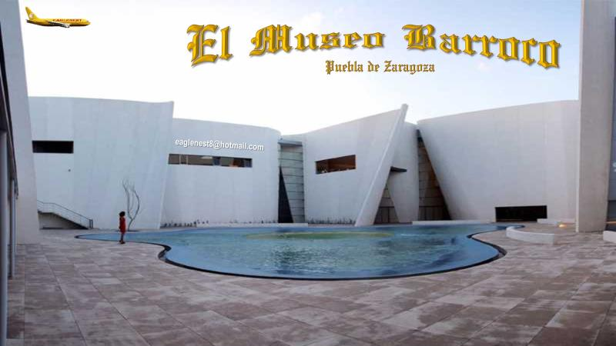
33’ 20”

Slide 2
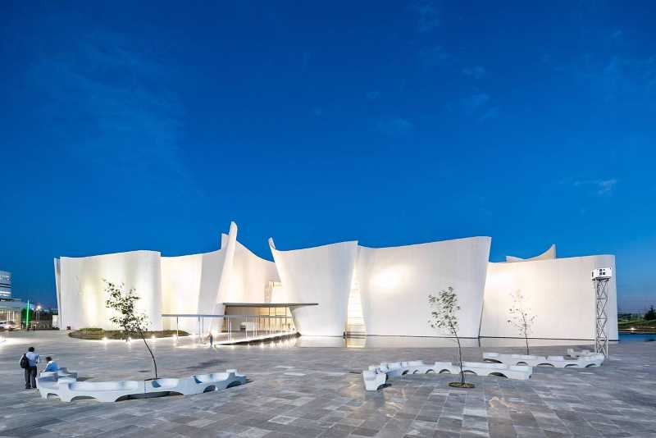



eaglenest8@hotmail.com
El Museo Internacional del Barroco
Puebla de Zaragoza
____________________

Slide 3
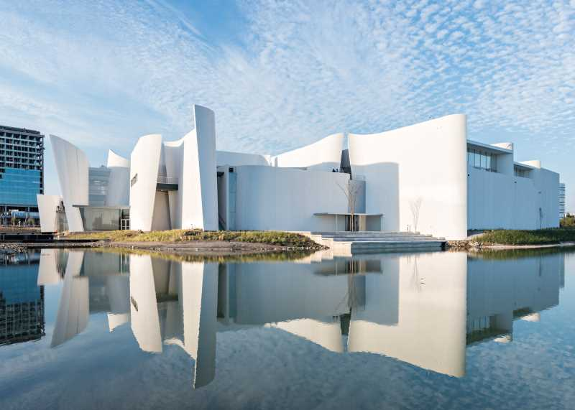
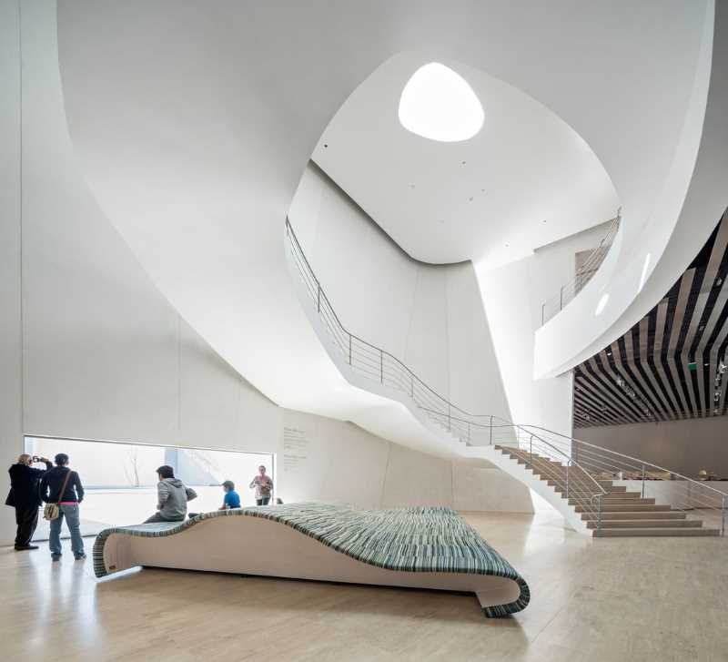
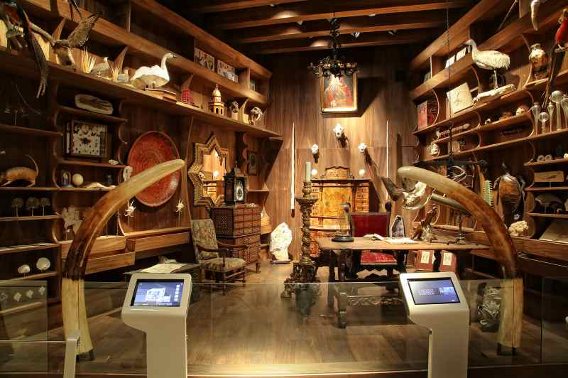
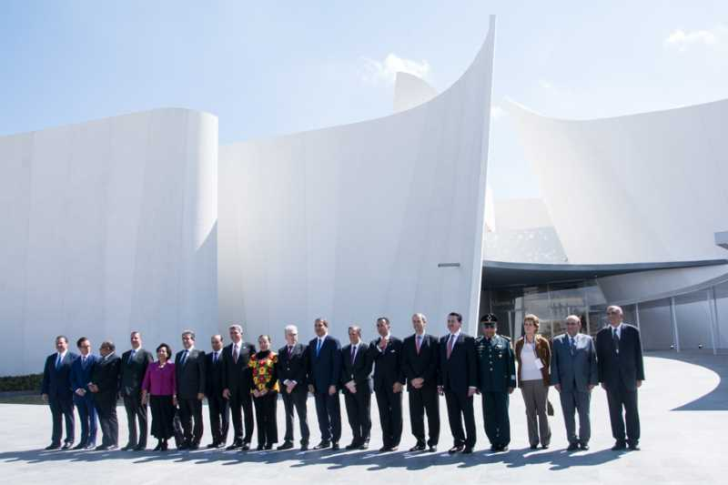
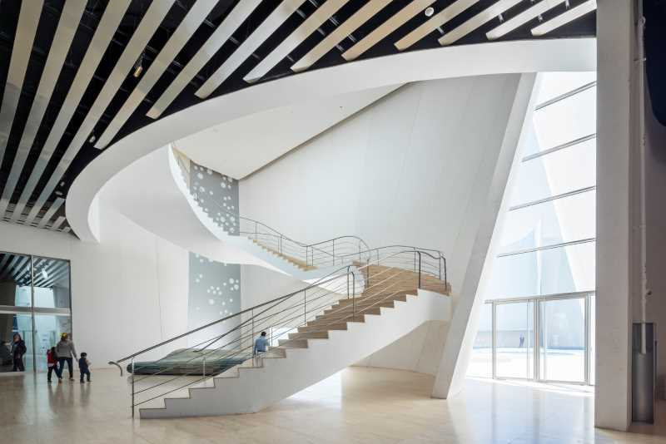
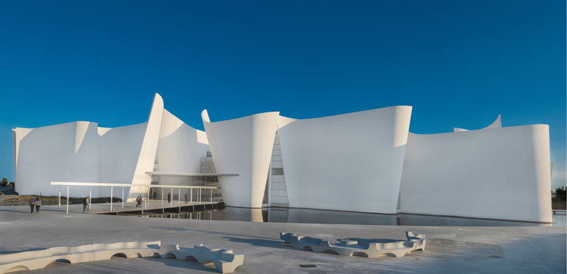
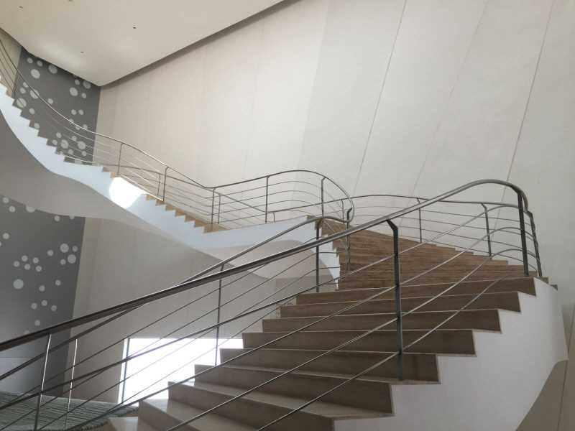
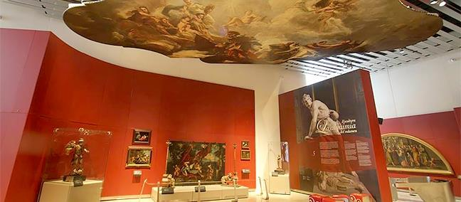
Inauguración 4 de febrero de 2016
Información del edificio
Construcción 2014-2016
Arquitecto Toyo Itō
Información visitantes
Precio $80 pesos entrada general;
$40 menores de 12 años, estudiantes,
maestros e INAPAM con credencial
y personas con discapacidad;
Horarios de apertura
Martes a domingo de 10:00 a 19:00 horas
los miércoles entrada libre
Sitio web http://mib.puebla.gob.mx/
Coordenadas
19°01′10″N
098°14′48″ W
La propuesta curatorial comprende
once espacios de exhibición
que buscan representar la complejidad
de la expresión barroca
en los campos de arquitectura, pintura
y escultura, literatura, entre otros,
al mismo tiempo que mantiene
un programa activo
de exposiciones temporales.
Fue inaugurado el 4 de febrero del 2016
por el gobernador del estado Rafael Moreno Valle.
Museo Internacional del Barroco
MIB
El Museo Internacional del Barroco es un museo de arte
diseñado por el arquitecto japonés Toyo Itō
y esta localizado en Puebla de Zaragoza,
Puebla, México.
El MIB está dedicado a la conservación,
investigación y difusión
de las diversas manifestaciones
de la sensibilidad barroca en sus vertientes artísticas, culturales, sociales, científicas y tecnológicas,
percibiendo sus múltiples facetas,
dramatismo, tensión y teatralidad.
Localización
País México
Ciudad Puebla de Zaragoza
Dirección Blvd. Atlixcáyotl No. 2501,
Col. Reserva Territorial Atlixcáyotl, Puebla, Pue.
Información general
Coleccion Arte barroco
Superficie 18 mil m²
Creación 9 de agosto de 2014

Slide 4
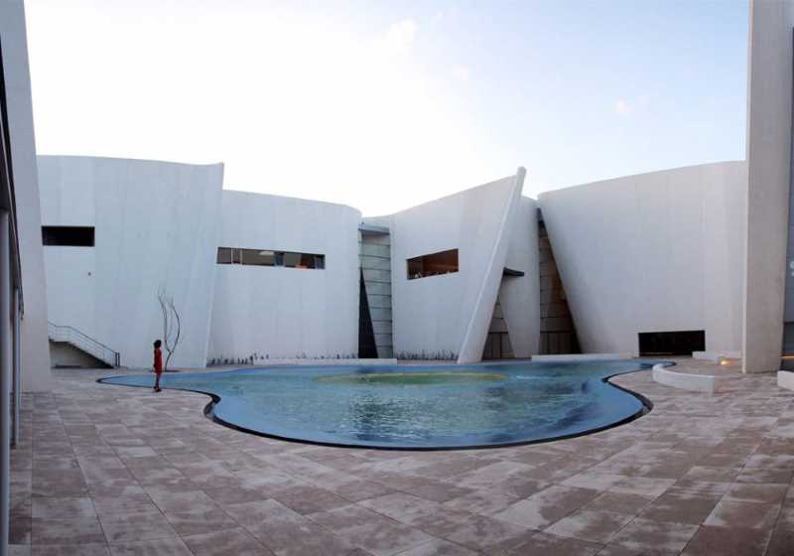
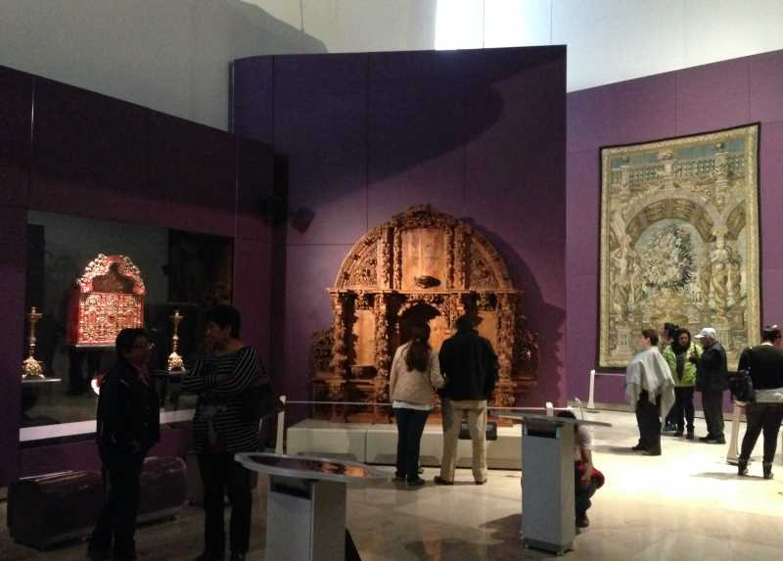
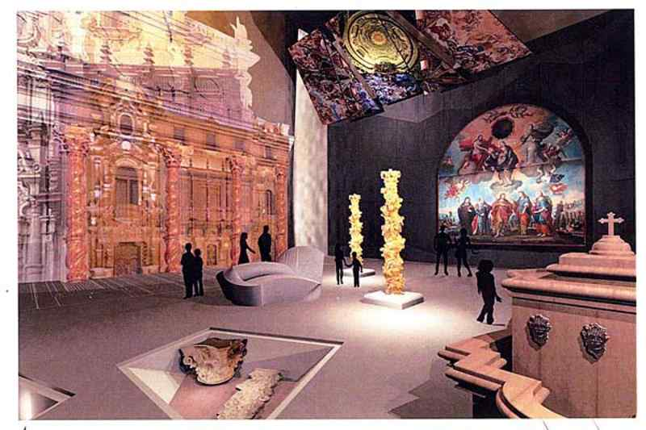
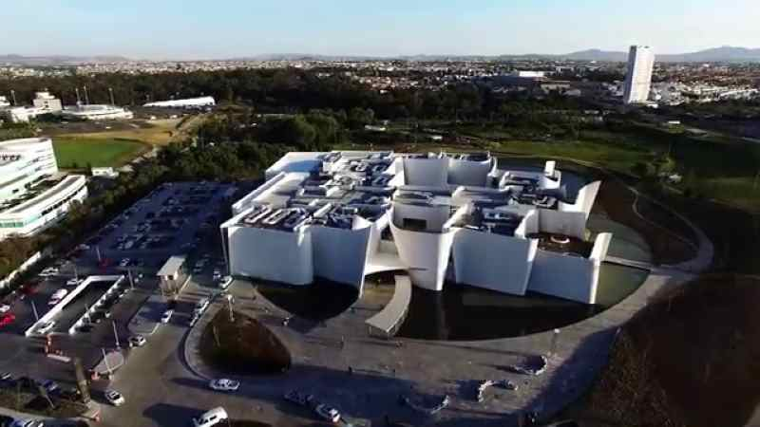
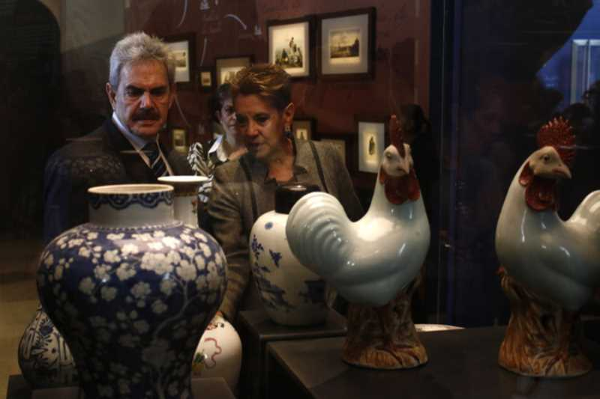
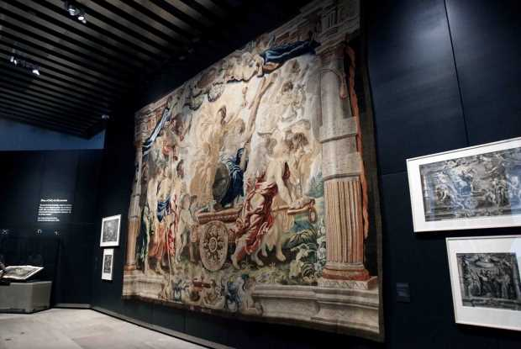
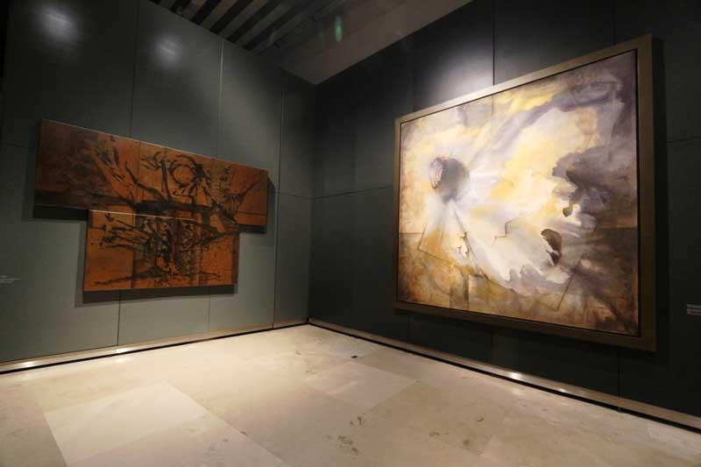
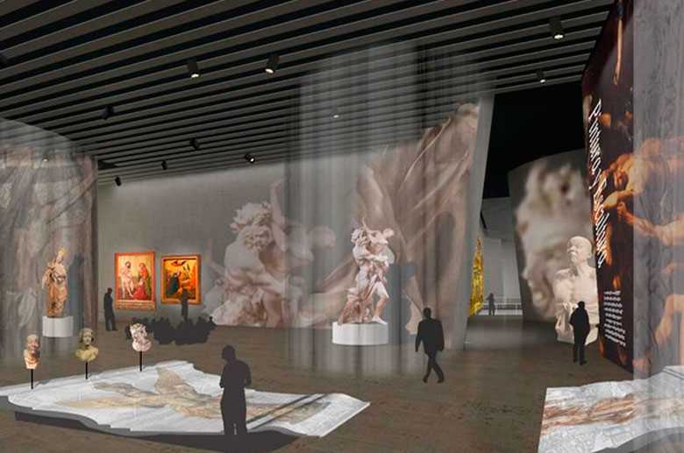
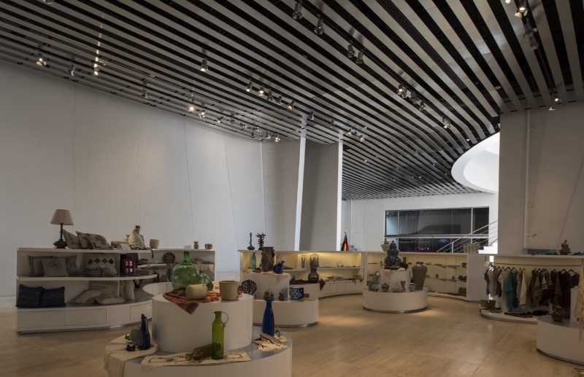
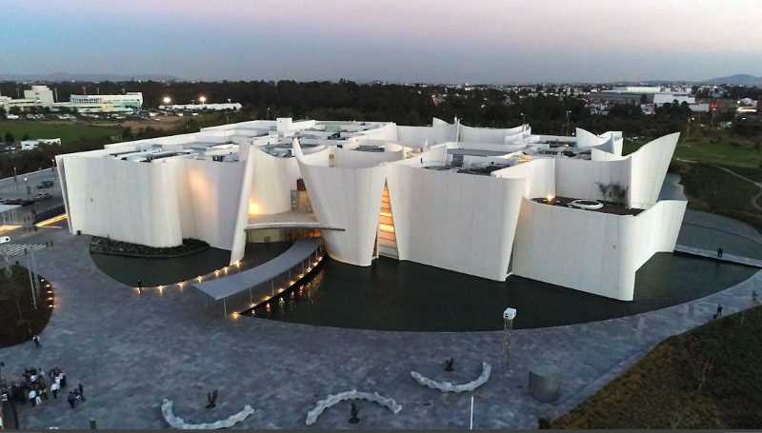
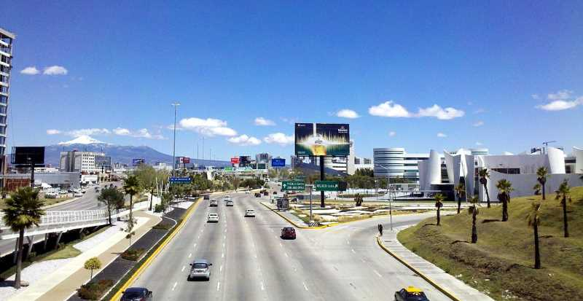
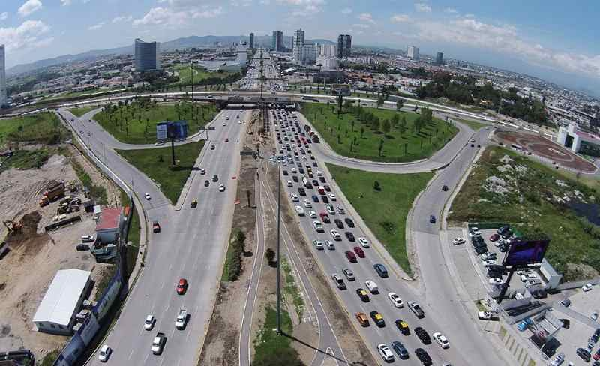
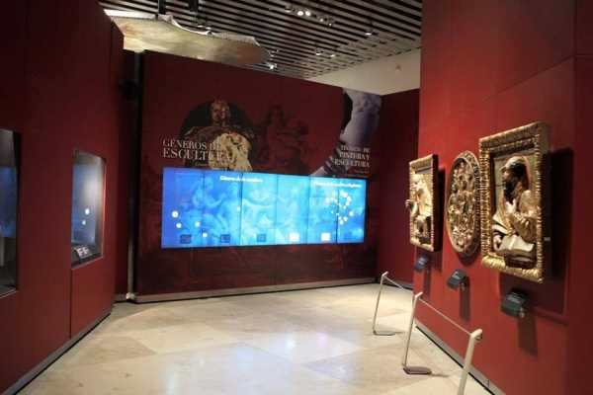
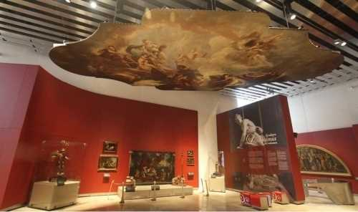
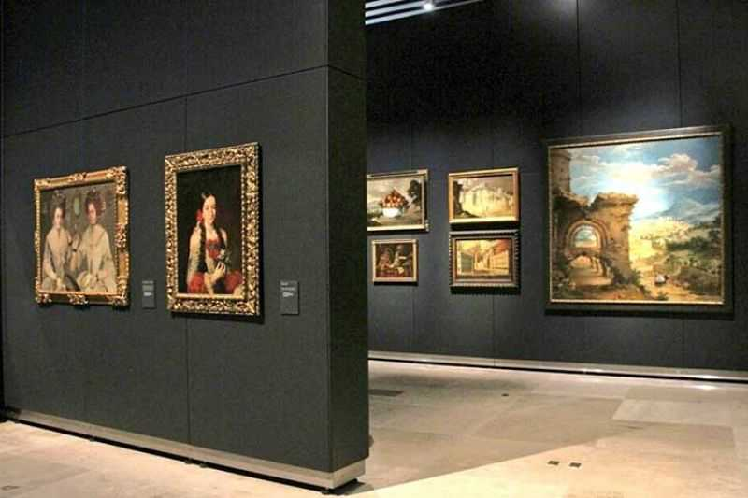
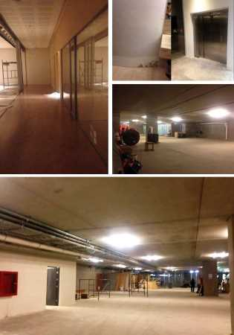
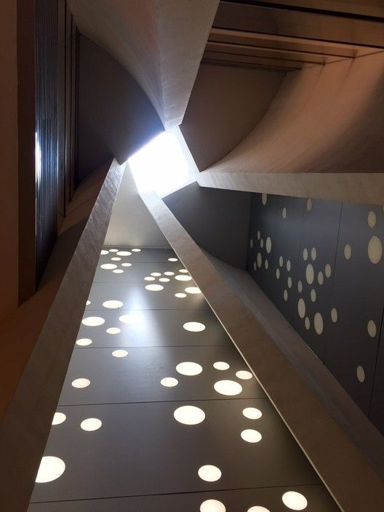
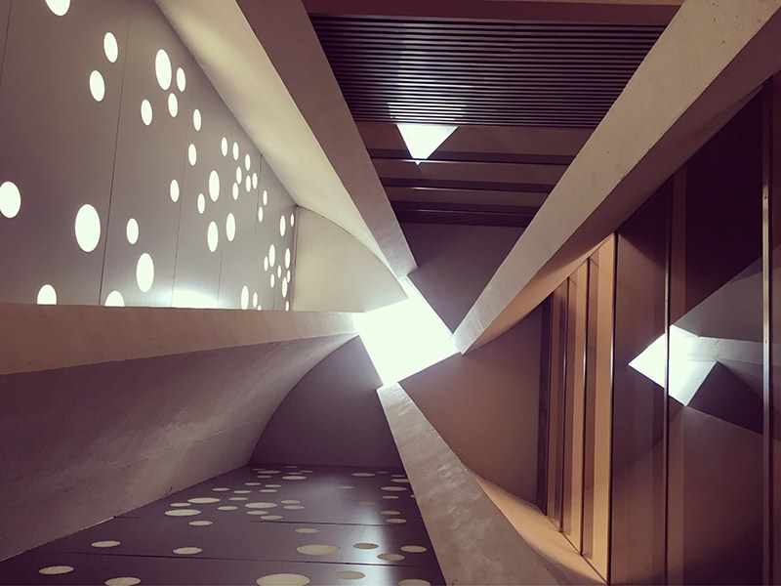
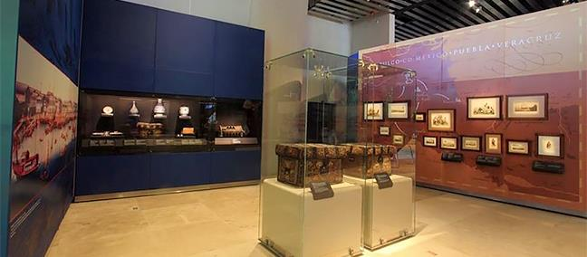
El video mapping dentro del museo no se encuentra solo en estas salas; hay dos más, un mural en el cual se muestra como fue evolucionando
la construcción de las iglesias, y otro mural en el que muestran
como se vestían los hombres y las mujeres dentro de la época barroca.
La museografía de la nueva institución fue concebida
por el destacado experto mexicano Miguel Ángel Fernández.
Características
La característica más llamativa del Museo es su edificio, constituido
por formas curvilíneas en donde se juega con la luz y la sombra generando
movimiento en el Edificio, basando su construcción en 3 ideologías que son: el espacio [impresión de fluidez], la Luz claro-oscuro [como guía en el camino],
sin dejar atrás el Movimiento Ecológico.
Las exposiciones permanentes
que se exhiben son:
Theatrum Mundi:
El mundo como escenario
Puebla de los Ángeles
El sentimiento barroco:
Arquitectura
El nuevo orden de los tiempos:
Pintura y escultura
Las alegorías del saber:
Letras y ciencias
Deleitar y conmover:
Teatro,
indumentaria
y artes decorativas
Artificios del oído:
Música y danza
Posee exposiciones permanentes de diversas expresiones del arte barroco
repartidas en varias salas,
El Museo forma parte el Parque Lineal conectando así con el Ecoparque Metropolitano
y con el Paseo del Río Atoyac.
Para Toyo Ito, la arquitectura debe ser como un árbol:
un organismo que crezca y se desarrolle en función
de su entorno y con ello, genere
nuevas experiencias que enriquezcan
la vida de los usuarios.
Estos conceptos , expresados a través
de la forma, generan espacios fluidos
que responden a las complejas necesidades
de los museos internacionales.
Arquitectura del Museo
El Museo cuenta con una superficie de 18 mil metros cuadrados;
tuvo un costo de construcción de mil 742 millones
de pesos mexicanos
(94 millones de dólares estadounidenses),
Para diseñar el edificio, el connotado arquitecto japonés Toyo Ito
(Premio Pritzker de Arquitectura 2013)
retomó tres elementos característicos del arte barroco:
el movimiento,
la luz natural
como claroscuro y la relación
hombre-naturaleza.
Se ubica a un costado de la Vía Atlixcáyotl,
importante vialidad en una zona denominada Zona Angelópolis.
En ellas se puede observar la capilla
por medio de un vídeo mapping.
El Museo cuenta con una sala que representa la capilla Sixtina,
y para presentarla, dentro de la sala
hay una cúpula y tres pantallas.
y un costo total aproximado
de 7 mil 300 millones de pesos Mexicanos
(390 millones de dólares) a pagar durante 23 años.
algunas con interactividades que utilizan pantallas táctiles.

Slide 5
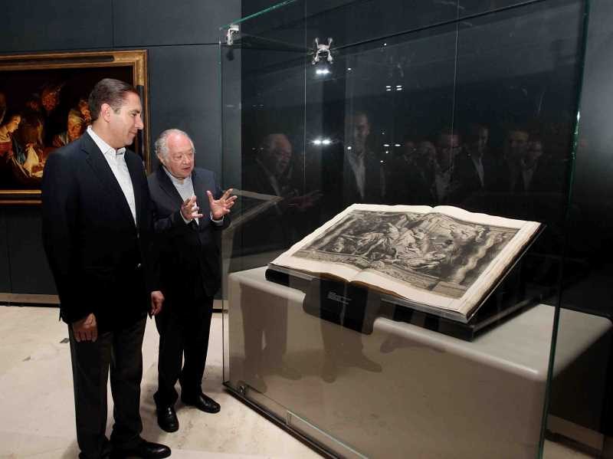
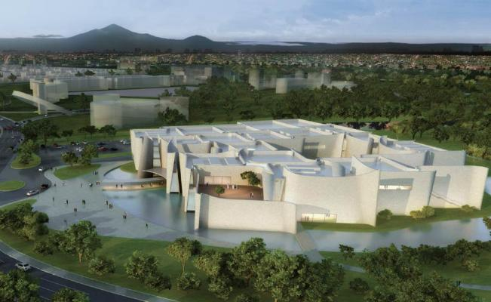
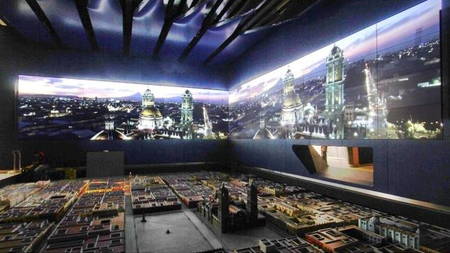
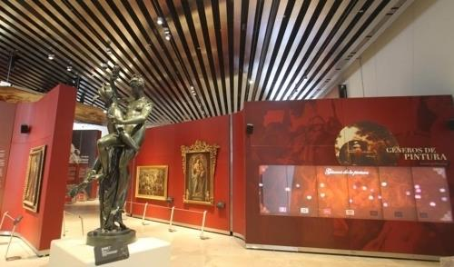
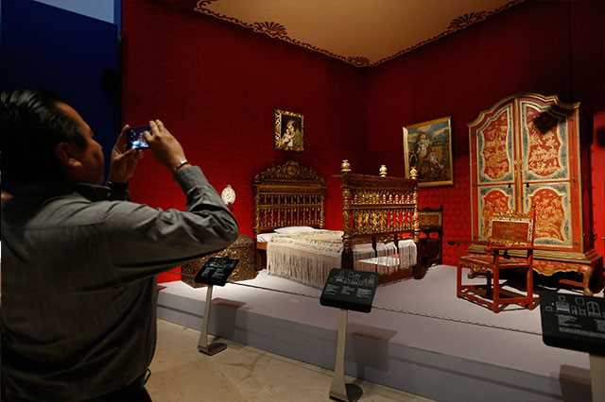
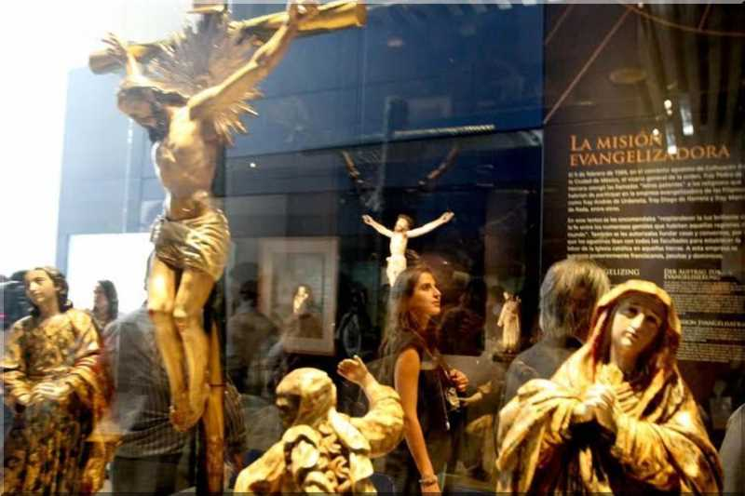
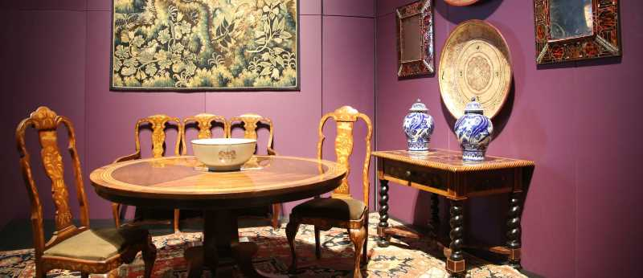
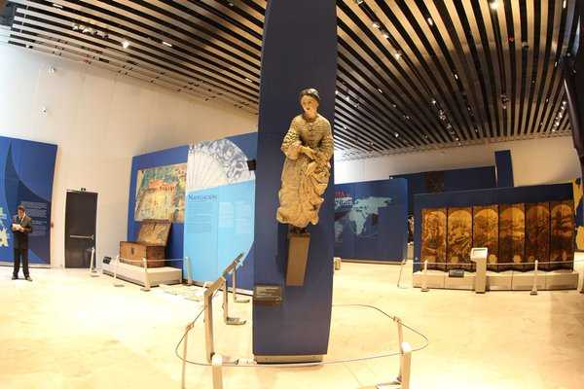
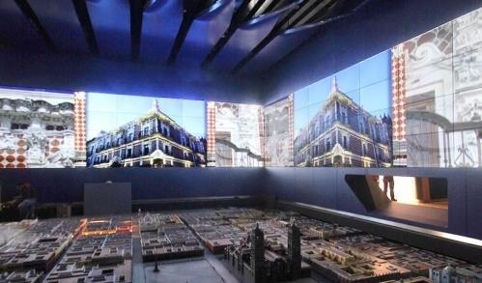
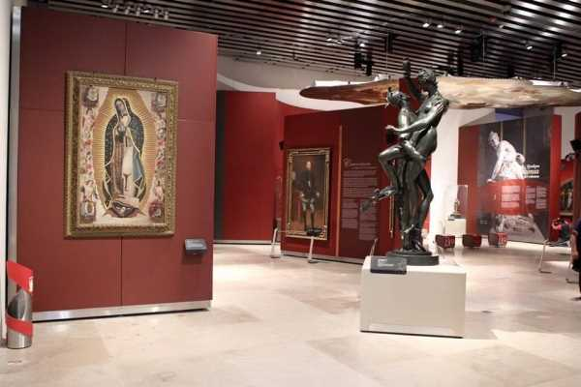
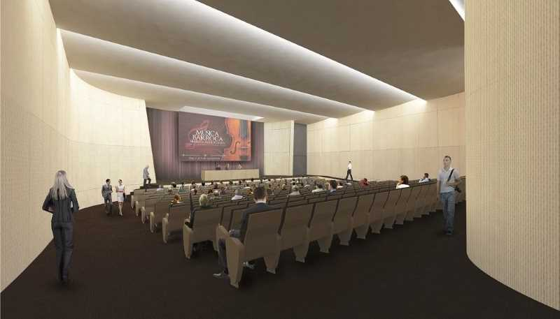
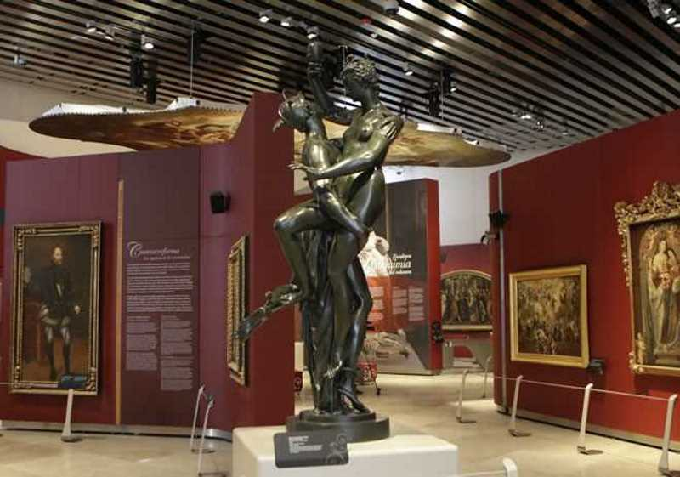
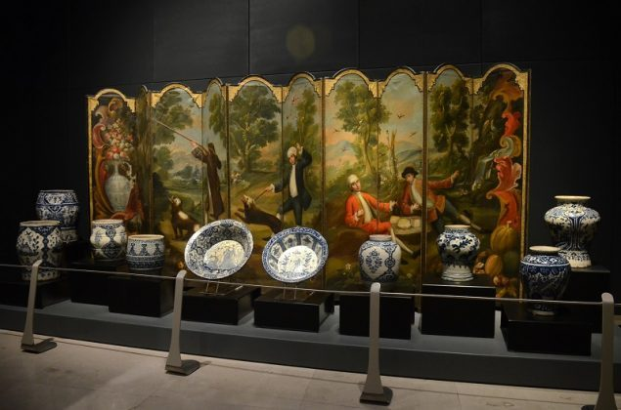
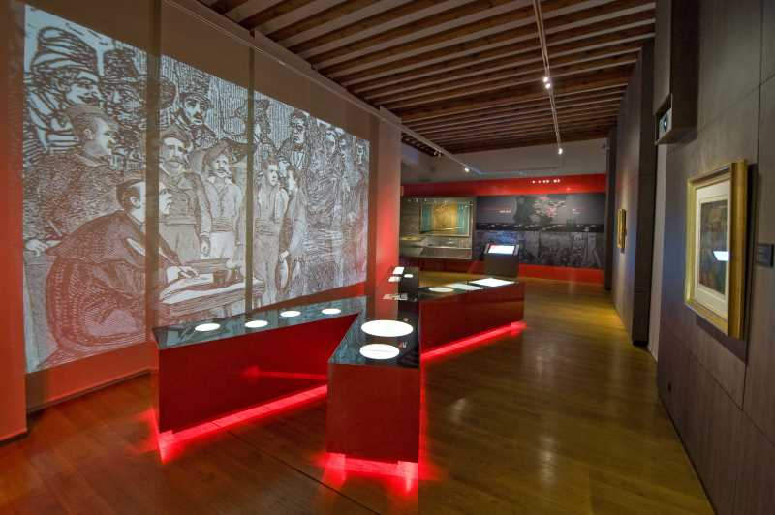

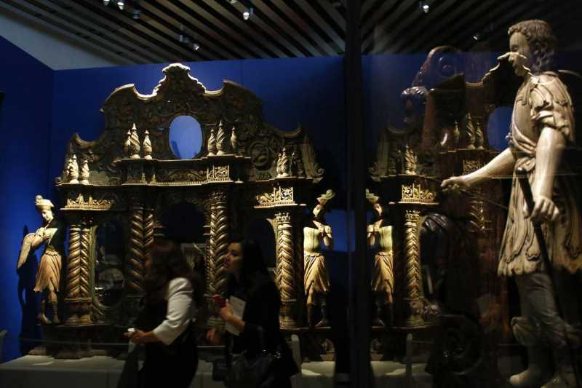
El Museo cuenta con distintas pantallas interactivas en las cuales
se puede ver escritores, arquitectos, pintores, escultores, entre otros; dependiendo de la sala en donde se encuentre uno.
Amplias plazas y jardines, así como edificios de fachadas vibrantes que daban paso
a interiores exuberantes, se convirtieron
en un gran escenario de la sociedad barroca.
La primera sala permanente del Museo, acerca al visitante a la estética barroca que perduró en Europa y las Américas por dos siglos.
En el MIB se puede encontrar una perspectiva integral sobre lo barroco, las diversas manifestaciones del mismo y sus principales características.
Por otra parte cuenta con una caja de música
la cual es muy importante
ya que las piezas musicales que se reproducen
son adquisiciones del Museo y son obras de la época.
El pensamiento y las aspiraciones
del hombre barroco se materializaron
en un novedoso concepto de ciudad
y de formas arquitectónicas.
Usando ejemplos representativos de la arquitectura barroca
como la Basílica de San Pedro en Roma,
El Museo cuenta con 7 salas
de exposiciones permanentes
que se dividen en:
Theatrum Mundi
Puebla de los Ángeles
Importantes periódicos han elogiado al Museo,
tales como The Washington Post y The Wall Street Journal.
Arquitectura
la Iglesia de San Lorenzo
en Portugal,
la Abadía de Ottobeuren
en Alemania,
así como íconos novohispanos
como la Capilla del Rosario
en la ciudad de Puebla
y la Iglesia
de Santa María Tonantzintla
en Cholula,
Cuenta con una maqueta monumental
de la ciudad de Puebla, basada en un plano de 1754
y patrocinada por la Fundación Mary Street Jenkins, muestra a los visitantes la vasta arquitectura virreinal
del centro histórico, a la vez que propicia una lectura sobre la planeación urbana que se enfocó principalmente en brindar a los habitantes de esa época la libertad de movimiento requerido para recibir
los grandes embarques de bienes que llegaban a Puebla por los puertos de Acapulco y Veracruz.
El Sentimiento Barroco:
Salas de exposiciones permanentes
A lo largo de los siglos XVII y XVIII
la cultura barroca se desarrolló en diversas
y distantes geografías; diseñó ciudades
con características propias, pero inmersas en un continuo intercambio cultural y mercantil entre Europa, América y Asia.
Por último cuenta con una sala que representa el teatro,
y se proyectan diferentes vídeos alusivos a la época,
restaurante, biblioteca y un espacio educativo
para enriquecer la experiencia del visitante.
este espacio de inmersión visual vincula este modus vivendi del pasado
a las tendencias culturales de la actualidad.

Slide 6
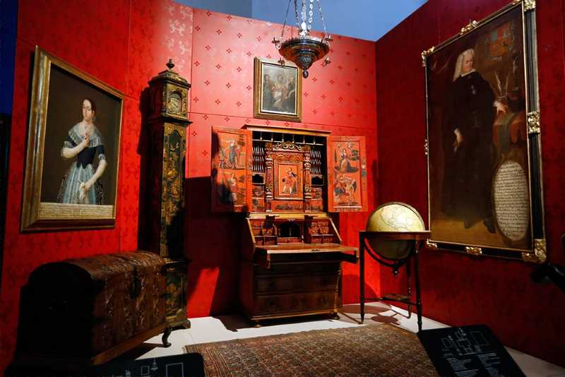
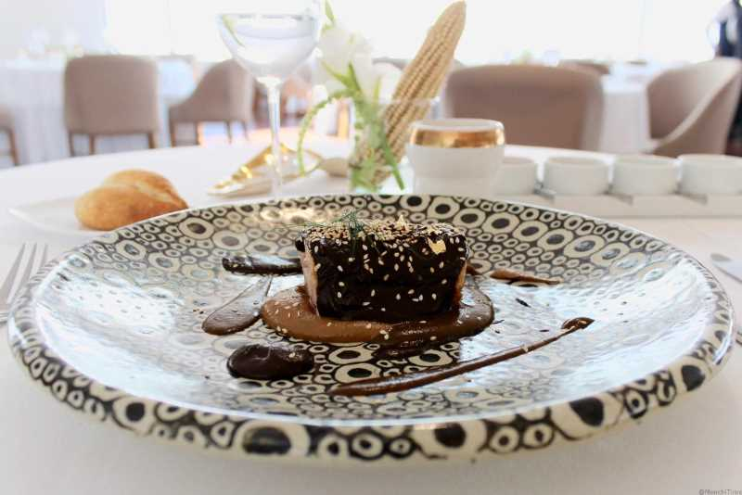
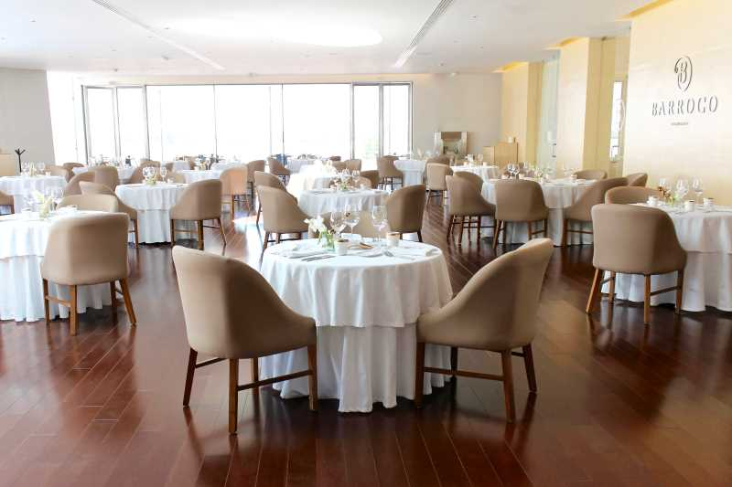
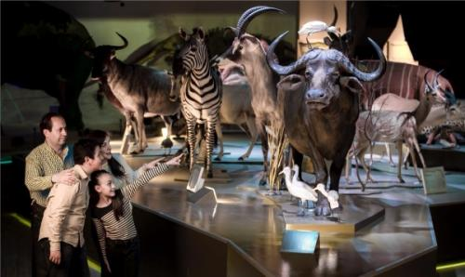
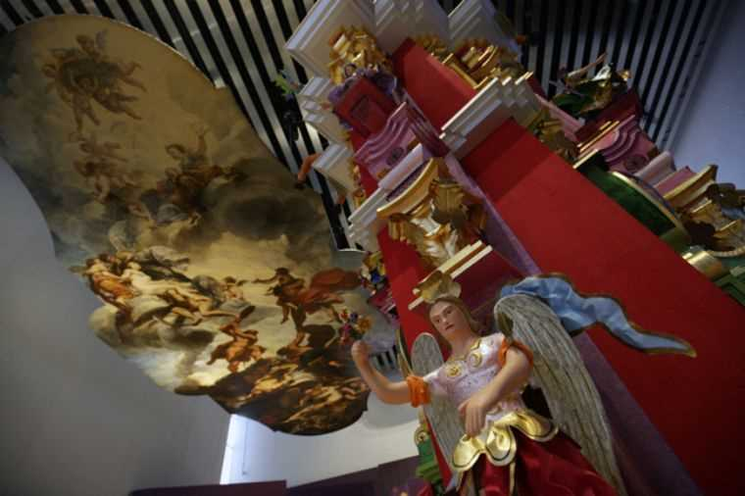
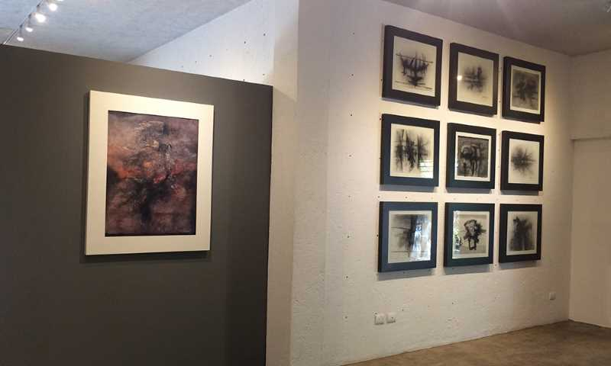














Letras y Ciencias
Deleitar y Conmover:
La construcción del Museo causó controversia por su costo
de más de 7 mil millones de pesos… sin incluir el precio del terreno.
El nuevo Orden de los Tiempos:
Otra de las críticas que recibió fue el origen
de su acervo, el cual proviene de otros
museos como el museo José Luis Bello
y González, cuya colección debía ser
resguardada en el inmueble
original por deseos expresos del donante.
También argumentó que la falta de infraestructura del museo se ve reflejada en que no hay director, no hay curador, no hay estatutos, y no hay una misión
ni patronato.
A casi un año de la inauguración de este recinto, el investigador de la BUAP,
Alberto López Cuenca, consideró que otro problema de fondo fue la falta
de comunicación entre las autoridades y la comunidad poblana
desde un inicio, generando un rechazo ante el proyecto.
Asimismo calificó como un desatino la ubicación del museo
en una de las zonas de mayor plusvalía de la ciudad, señalando
que el impacto que tiene en la escena cultural de Puebla,
más allá de beneficiar al arte, posiciona a la ciudad como una marca.
La música como fuente de placer
y exponente del virtuosismo;
vía de comunicación
con los seres celestiales,
a partir del discurso y el drama.
Esta observación se realizó
desde el anuncio
del proyecto,
cuando especialistas
señalaron que no existía
un catálogo o colección
de arte barroco,
y que esta
se encontraba
presente
en la arquitectura
del Centro
Histórico.
Teatro,
Indumentaria
y Artes decorativas
Música y Danza
Artificios del Oído:
Las Alegorías del Saber:
También fue señalado porque la construcción
corrió a cargo de Grupo Higa,
(empresa vinculada con el escándalo de corrupción
del presidente Enrique Peña Nieto y la compra de la Casa Blanca).
En una sociedad donde
cada persona representaba un papel, la indumentaria, los escenarios íntimos
de la vida cotidiana
y los espectáculos ceremoniales resultaban fundamentales.
Controversia
Pintura y Escultura
Esta presentación tiene como fin
el pasar un rato agradable
con la música y las diapositivas,
mostrando las joyas turísticas de Puebla, México…
NO se pretende
ningún fin de lucro
ni tiene nexos con el gobierno
o partido político alguno…
solo es para informar y entretener.
El avance en la tecnología
aplicada a los instrumentos
fue de la mano
con el desarrollo de la música
y las danzas barrocas,
creando métodos
y formas presentes todavía.
El teatro se presenta como eco del mundo barroco,
no solo en términos de creación literaria y trabajo actoral, sino también
a través del artificio de las escenografías, vestuarios y efectos especiales.
El universo barroco vio la materialización
de sus inquietudes y convicciones más profundas
en imágenes de intensa emotividad o de gran intimismo.
La sensibilidad, mentalidad y preocupaciones barrocas
dejaron huellas determinantes en la literatura, la ciencia y la filosofía,
Pinturas y esculturas se transformaron en poderosas vías didácticas
de contenidos simbólicos, morales, religiosos y políticos.
suscitando en ocasiones fuertes tensiones entre
la creciente ciencia moderna y las teorías religiosas.

Slide 7


Imagenes y texto :
De la red
Presentación sin fines de lucro
Música:
barroco medley 000
Interprete:
Pedro Bonet
Edición:
Eaglenest
Duración :
33 minutos
20 segundos
Auf wiedersehen
Chao
Au revoir
Hasta la vista
Pasenla Bien
___________________
eaglenest8@hotmail.com

Slide 8







12:00
¿Te ha gustado?
Puedes ver más entrando
Aquí
Además puedes recibir powerpoints en tu correo electrónico suscribiéndote aquí:

